Slide 1
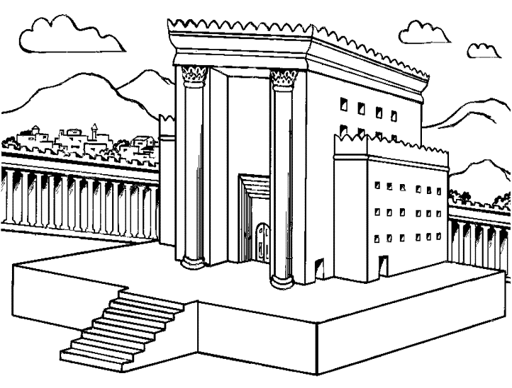
2 Cronici - privire de ansamblu
1.1 Autor: Ezra, cartea scrisa 450-425 I.Cr.
1.2 Scopul cartii
1.3 Casa Domnului
1.4 Regatul de nord
1.5 Timeline

Slide 2
Timeline-Cartea 2 Cronici
Capitol | 1-5 | 6-7 | 12-13 | 14-16 | 21-27 | 26-28 | 29-32 | 33 | 34-35 | 36
Impartirea | Templul lui Solomon ridicat | Sfantirea Tempului | Regatul divizat de Roboam | Reformele lui Asa | Regii in Iuda | Ahaz cel mai rau | Reformele lui Ezechia | Manase cel rau | Iosia | Iuda la final
Definire | Regatul in glorie |  | Prabusirea regatului
Perioada | Aprox 40 ani |  | Aprox 400 ani

Slide 3
2 Cronici - Solomon
3.1 Cap 28 din 1 Cronici - David preda stafeta
3.2 Ce/cum mesaj a transmis David lui Solomon?
3.3 Regele Solomon domneste intre 971si 931 I cr
3.4 Dorinta lui Solomon
3.5 Avutia lui Solomon v.9:27
3.6 Constructia Templului
3.7 Sfintirea Templului- chivotul
3.8 Rugaciunea lui Solomon

Slide 4
Imparatii dupa Solomon
Rege | A facut rau | Rege | A facut bine
Roboam | Divide tara | Abia | Lupta cu Ieroboam
Ioram | Ginerele lui Ahab | Asa | Dar a facut pact cu Siria
Ahazia | Aliat cu Ioram din Nord | Iosafat | Dar s-a incuscrit cu Ahab
Atalia | Mama lui Ahazia |  | Inaltimile nu au fost indepartate
Ahaz | Chipuri pentru Baali | Ioas | Pe timpul vietii lui preotului Iehoiada
Manase | Dupa uraciunile neamurilor | Amatia | Cu inima impartita-Idolii Sirieni
Ioiachim | Dus in Babilon | Ozia | A ars tamaie in templu
Ioiachin | Luat de Nebucadebtar | Iotam | A zidit cetati
Zedechia | Poporul a pangarit Casa | Ezechia | Ca tatal sau David
 |  | Iosia | Ca tatal sau David/Neco/Meghido
 |  | Ioahaz | Luat in Egipt

Slide 5
2 Cronici – Evolutia imparatilor
Regele Solomon | Regii Iuda
Glorie | Inconsegventa
Capitolele 1-9 | Capitolele 10-36

Slide 6
2 Cronici – Un imparat bun
6 Ezechia - Ce a facut Ezechia de este considerat un imparat care a facut bine in ochii Domnului?
A reparat/curatit/sfintit Casa Domnului
A adus jertfe de multumire si arderi de tot
A asezat din nou slujirea in casa Domnului
A chemat oameni din Israel si au venit la praznuire
A praznuit Pastele - de pe vremea lui Solomon
nu mai fusese o asa sarbatoare

Slide 7
2 Cronici – Un imparat rau
7 Manase Ce a facut Manase de este considerat unul dintre cei cau au facut cel mai mult rau in ochii Domnului
A rezidit inaltimile , altarele Baalilor, si idolii Astarteelor
A zidit altare idolilor in Casa Domnului
A pus chip cioplit in Casa Domnului
A adus oameni care se ocupau cu vrajitorii si
chemau duhurile
Si-a trecut fii prin foc
A facut mai mult rau decat chiar neamurile
pe care Dumnezeu le Izgonise din Israel

Slide 8
2 Cronici – Concluzii
Importanta imparatului
Poporul
Pocainta
V 6:36

